Slide 1

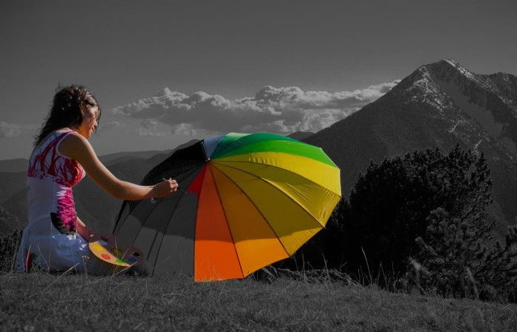


Que tal estar de bem com a vida, com o mundo,...
Automático

Slide 2

Que tal estar de bem com a vida,
com o mundo, consigo mesmo,
com as pessoas?
Você está sendo a pessoa
que você quer realmente ser?

Slide 3

Por si só vale a pena
tentar responder essa pergunta
porque o estado de reflexão
é intenso e talvez incomode!
Mas tente!

Slide 4
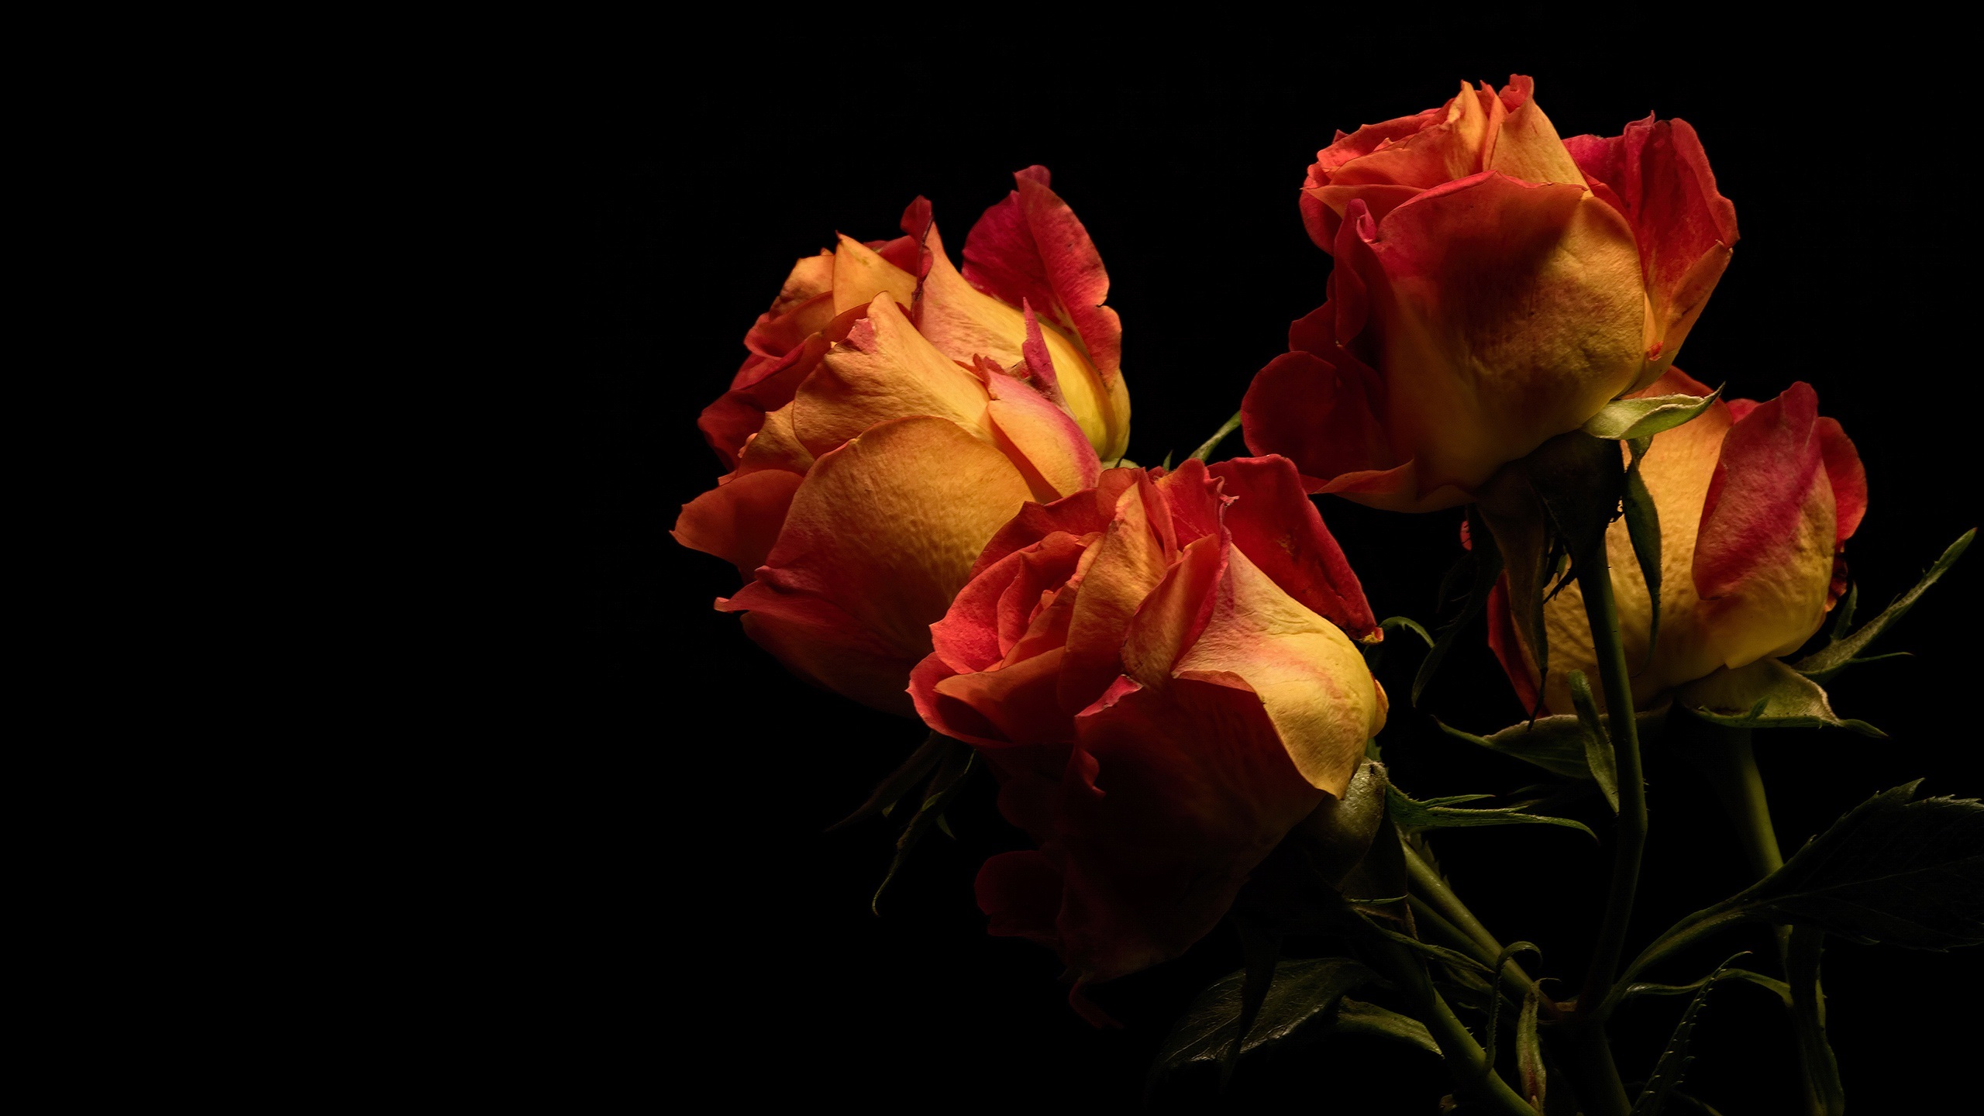
Que tal ser amoroso, mais alegre,
mais simpático, mais compreensível,
mais feliz?
Que tal estar de bem com a vida,
com o mundo, consigo mesmo,
com as pessoas?

Slide 5

Pois saiba que tudo isso depende
exclusivamente de você! E está a seu alcance.
Você pode conquistar sim todos esses estados
internos, com uma simples decisão.
Basta cuidar melhor dos seus pensamentos
e de suas atitudes!

Slide 6

Você pode conquistar
tudo o que sonhar, viu?
Basta acreditar, querer e se esforçar.
Mas primeiro descubra quem você é,
conhecendo-se mais!
E depois tente atrair luz para sua vida
e com ela ilumine a vida
das pessoas a seu redor!

Slide 7

Admita que são seus pensamentos
e suas atitudes que determinam
seu estado de espírito.
Crie uma atmosfera de alegria,
de felicidade, de verdade, de dignidade
e de amor a seu redor.
Sinta-se totalmente livre para
escolher a viver assim, tá?

Slide 8
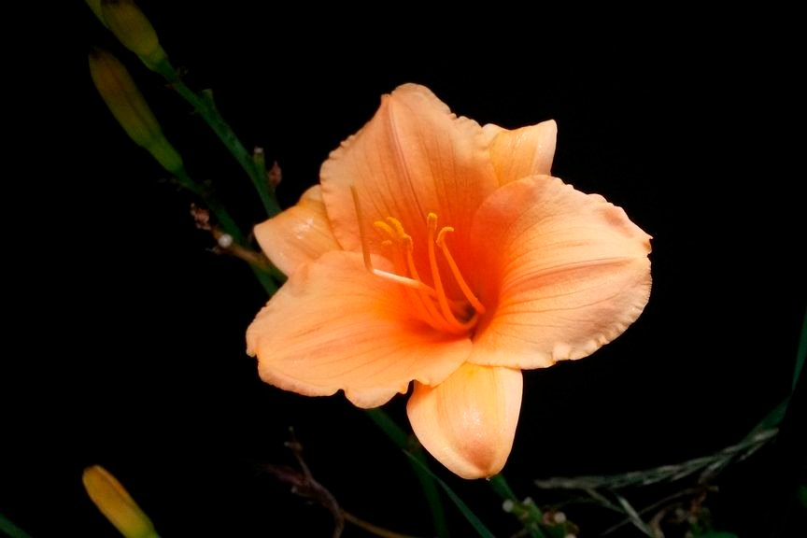
Decida hoje dominar seus medos,
suas limitações e tudo isso
vai desaparecer!

Slide 9

... Ame muito!
Ame o máximo que puder: a tudo e a todos!
Ame-se mais! Libere essa tremenda força
de amar que você tem travada
no seu coração, pô!
Amar sempre vale a pena!

Slide 10
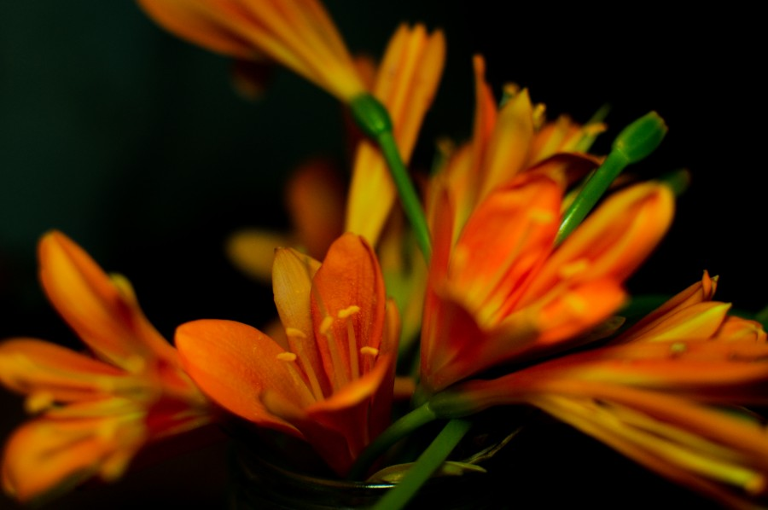
Bom Dia! Bom Divertimento!
Sucesso! Saúde! e Paz!
Fique com Deus!

Slide 11
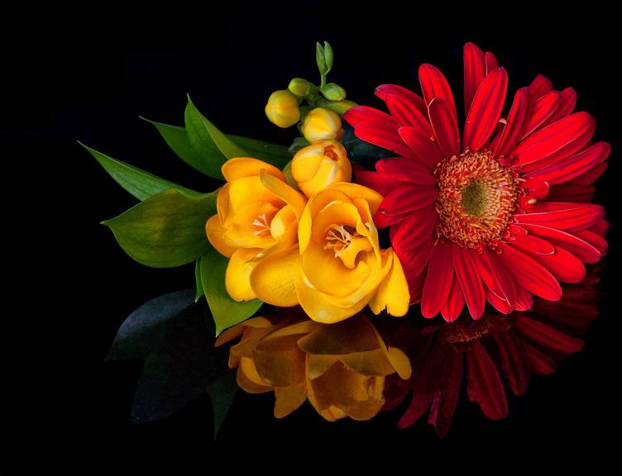
"Descubra que tudo começa pela
intenção e tudo se determina pelo
seu estado de espírito"
Napoleon Hil

Slide 12
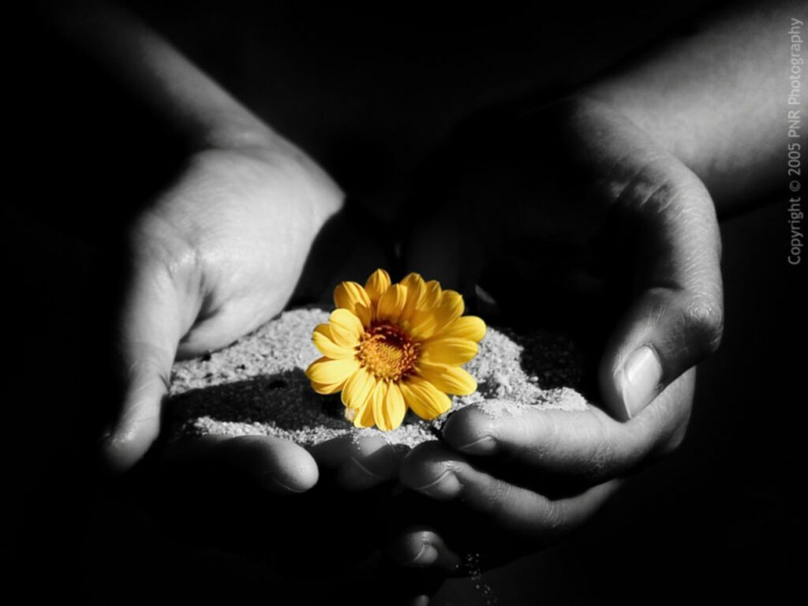


Texto/Autor: Luís Carlos Mazzini
Música: Corcioli
Formatação: Bia Vasconcellos
bvbiavasconcellos@gmail.com
www.sergrasan.com/biajovaslides
www.youtube.com/user/bvbiavasconcellos/vídeos
BIAJOVA SLIDES
<&>
AMOR À VIDA

